Slide 1
Ciclo Escolar 2020-2021

Slide 2
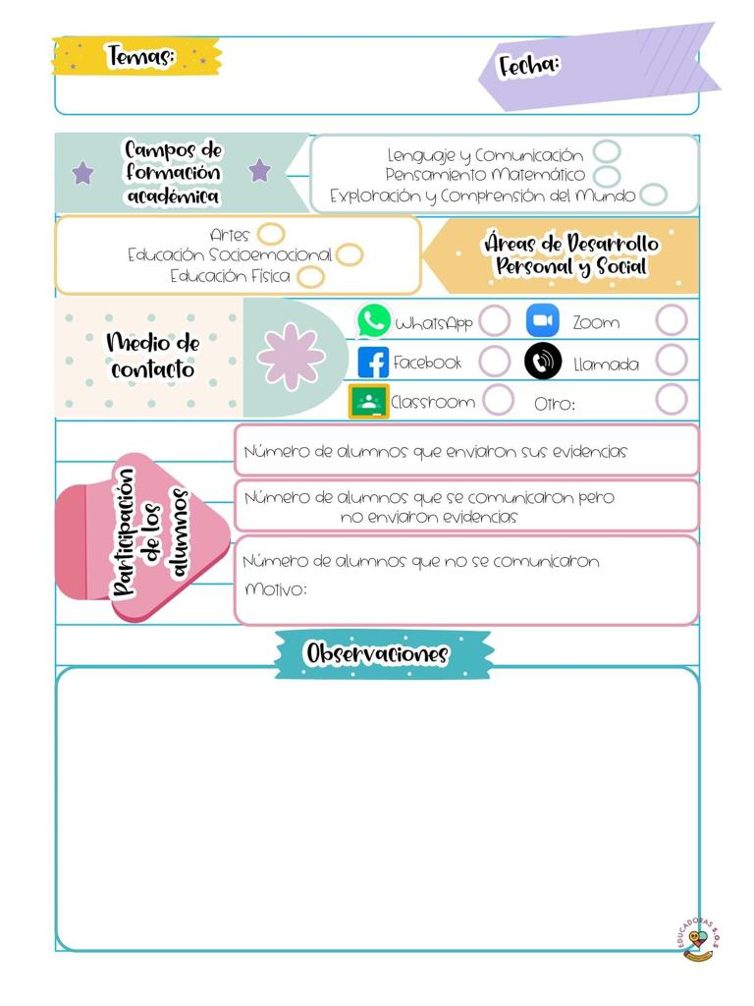
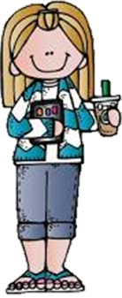
Jardín de niños “Diego Rivera “ T. M.
05/10/2020
Luisa Lucía Hernández Cruz
2 “A”
14
0
El día de hoy se realizó una videollamada por Google meet con los padres de familia con el fin de presentarme para que me conocieran, informarles la forma de trabajo y así mismo comentar los periodos de práctica (actividad propuesta por la educadora titular)

Slide 3
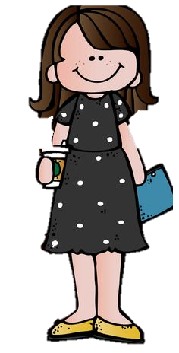
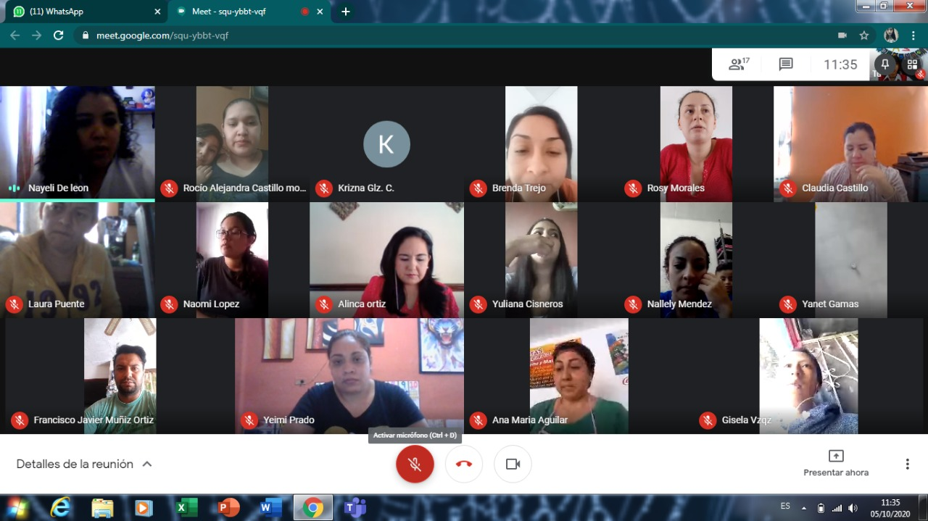
Sin embargo en la programación de aprende en casa II el día de hoy se habló respecto a las áreas de educación socioemocional (actividad a mi me gusta) y de artes (actividad festival musical). Para la primera se leyó un cuento respecto a los gustos de alguien, que no se dejaba influenciar por las personas que le rodean; posteriormente se mencionó sobre la realización de un cofre en donde cada quien introduciría dentro del él sus objetos favoritos.
Para la segunda área y el aprendizaje correspondiente a esta, se reprodujeron distintas piezas musicales de diversos géneros como rock, jazz, norteña, clásica, regionales, entre otras; se comentaron y describieron los sentimientos que estas producían en cada conductora y finalmente, se identificaron y encerraron estos géneros musicales en una página del libro mi álbum (14).
Evidencia de videoconferencia

Slide 4
Jardín de niños “Diego Rivera “ T. M.
06/10/2020
Luisa Lucía Hernández Cruz
2 “A”
9
6
19 (sin motivo)
El día de hoy se realizó una videollamada por Google meet en la que se tenía previsto la participación y asistencia de 9 alumnos, pero solamente se conectaron 6 de ellos, el resto no se comunicaron por ningún medio para justificar su ausencia.
Se llevó a cabo una actividad de socialización, con el fin de yo conocerlos a ellos y ellos a mi (será la misma actividad que se realizará el resto de la semana con distintos niños) retomando también los contenidos y el aprendizaje esperado del día de ayer en cuanto al área de educación socioemocional.

Slide 5
Por lo tanto, para seguir las instrucciones de la programación de aprende en casa II, utilicé un cofre de plástico para introducir ahí mis objetos o imágenes de mis cosas favoritas, como un guante y pelota de béisbol, pizza, mi violín, película favorita, etc. De esta forma llevé a cabo mi presentación y a la vez realicé cuestionamientos a ellos respecto a sus gustos e intereses, para retroalimentar de tal manera el aprendizaje esperado del día de ayer.
Considero que la intervención docente fue buena, al principio me sentía algo nerviosa y a la vez motivada, pero conforme me fui presentando y vi la disposición de los alumnos me fui sintiendo cada vez más cómoda; me faltó solicitar un gafete a los niños para poder reconocerlos y de tal forma recordar su nombre, por lo tanto se me dificultó la participación dirigida a ellos y cuando solicitaba la palara de alguien era en general, por lo cual se distorsionaba la videollamada debido a que todos abrían sus micrófonos; por lo tanto podría mejorar ese aspecto y solicitar con anticipación un gafete para las próximas sesiones virtuales. Mi actitud fue positiva en todo momento. La evaluación de los aprendizajes esperados se realiza conforme a el análisis de la información recabada en los álbums de facebook de cada niño (expediente) como fotos y vídeos de las actividades e igualmente mediante el llenado de una ficha de evaluación

Slide 6
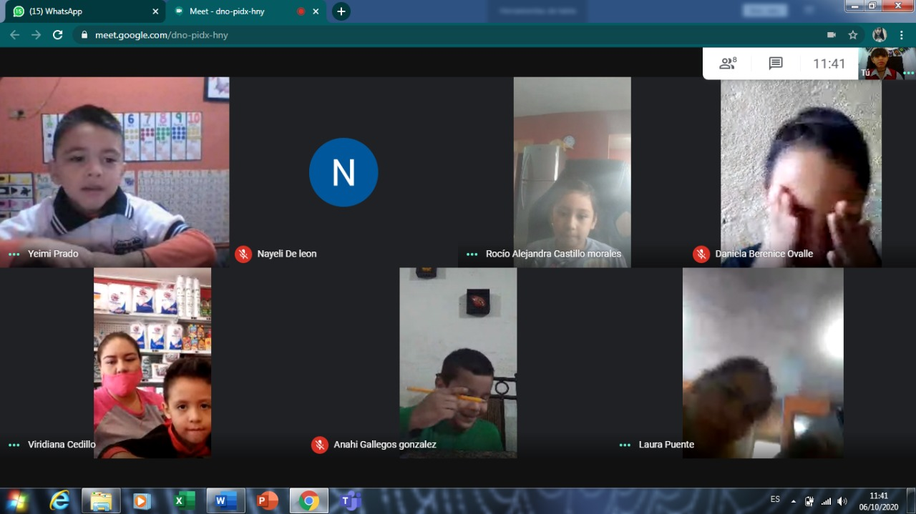
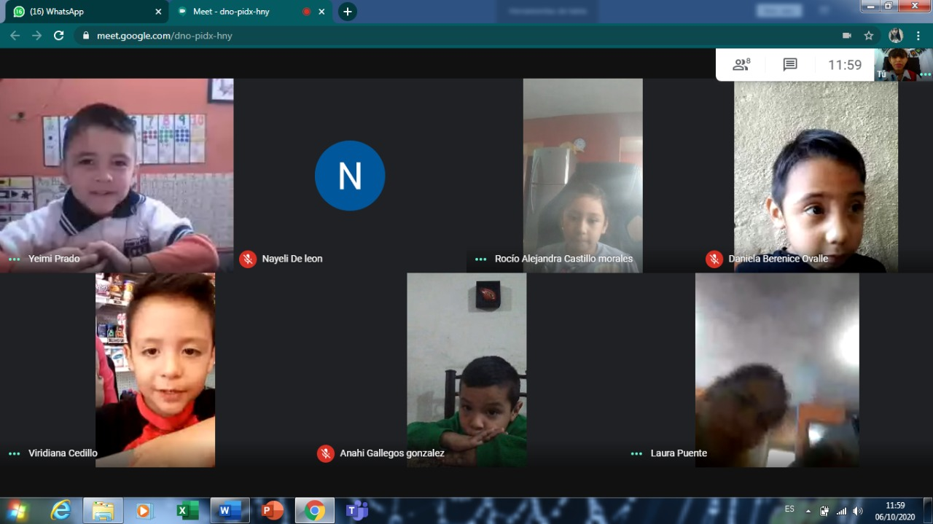
Evidencia de videoconferencia

Slide 7
Jardín de niños “Diego Rivera “ T. M.
07/10/2020
Luisa Lucía Hernández Cruz
2 “A”
9
6
19 (sin motivo)
NOTA: El día de ayer (Martes) llegaron 7 evidencias más después de yo enviar mi diario
El día de hoy se realizó una videollamada por Google meet en la que se tenía previsto la participación y asistencia de 9 alumnos, pero solamente se conectaron 7, los 2 restantes no se comunicaron por ningún medio para justificar su ausencia.
Se llevó a cabo la misma dinámica y actividad de socialización del día de ayer con un grupo de niños distinto, en la cual se retoman los contenidos y aprendizaje esperado del día Lunes 05 con respecto al área de Educación Socioemocional.

Slide 8
Por lo tanto, para seguir las instrucciones de la programación de aprende en casa II, utilicé un cofre de plástico para introducir ahí mis objetos o imágenes de mis cosas favoritas, como un guante y pelota de béisbol, pizza, mi violín, película favorita, etc. De esta forma llevé a cabo mi presentación y a la vez realicé cuestionamientos a ellos respecto a sus gustos e intereses, para retroalimentar de tal manera el aprendizaje esperado.
Considero que la intervención docente fue buena y mucho mejor que ayer; el día de hoy si solicité a los padres de familia un gafete para poder identificar a los alumnos y dirigirme a ellos con mayor facilidad, de esta forma la interacción alumno-maestro mejoró mucho , además de que solicitar que apagaran su micrófono y lo prendiera solo uno para participar fue una actividad mucho más fluida. Mi actitud fue positiva y motivada en todo momento; tuve diversas expresiones en la cara como sorpresa o confusión para que resultara más interesante la actividad y llamara la atención de los alumnos, el objetivo se consiguió; además agregue pausas activas en las que se realizaron estiramientos de cabeza o brazos.
Por recomendación de la educadora titular lo único que debo mejorar es cuestionar muchísimo más a aquellos alumnos se cohíben y no suelen participar muy seguido (caso de Dayana, puesto que le preguntaba y no respondía o tardaba mucho en hacerlo) y también recordar solicitarles un gel antibacterial a los niños para desinfectar constantemente sus manos y lugar de trabajo. La evaluación de los aprendizajes esperados se realiza conforme a el análisis de la información recabada en los álbums de facebook de cada niño (expediente) como fotos y vídeos de las actividades e igualmente mediante el llenado de una ficha de evaluación

Slide 9
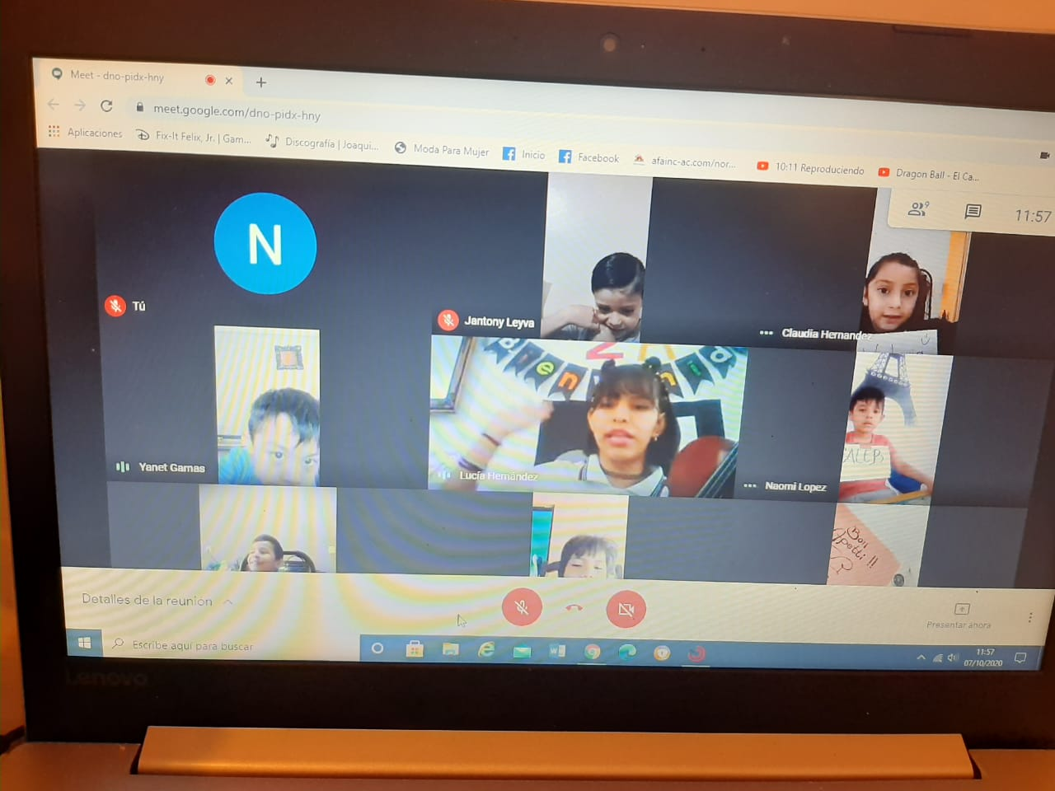
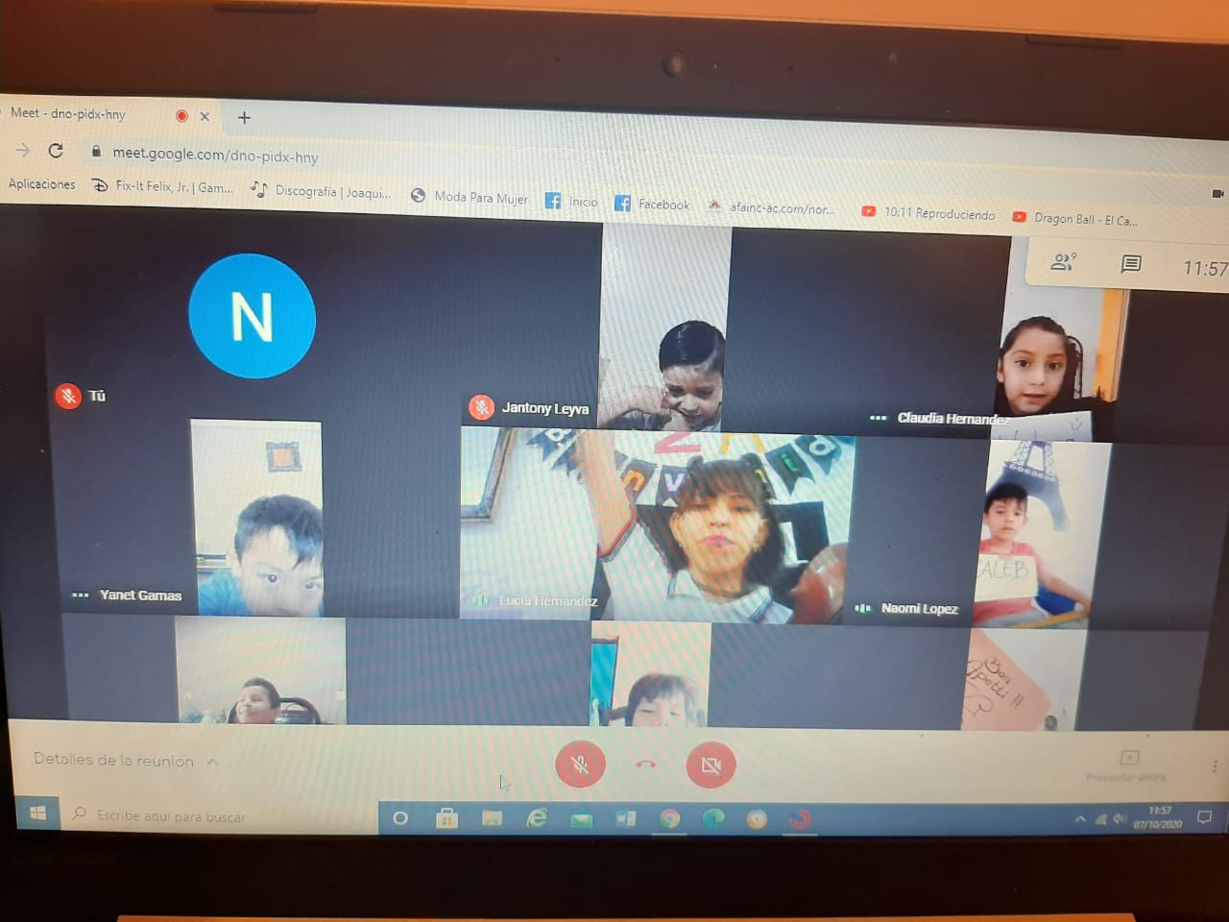
Evidencia de videoconferencia

